Slide 1



Slide 2

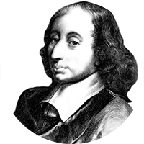
«Предмет математика столь серьезен, что не следует упускать ни одной возможности сделать его более занимательным»
Блез Паскаль

Slide 3
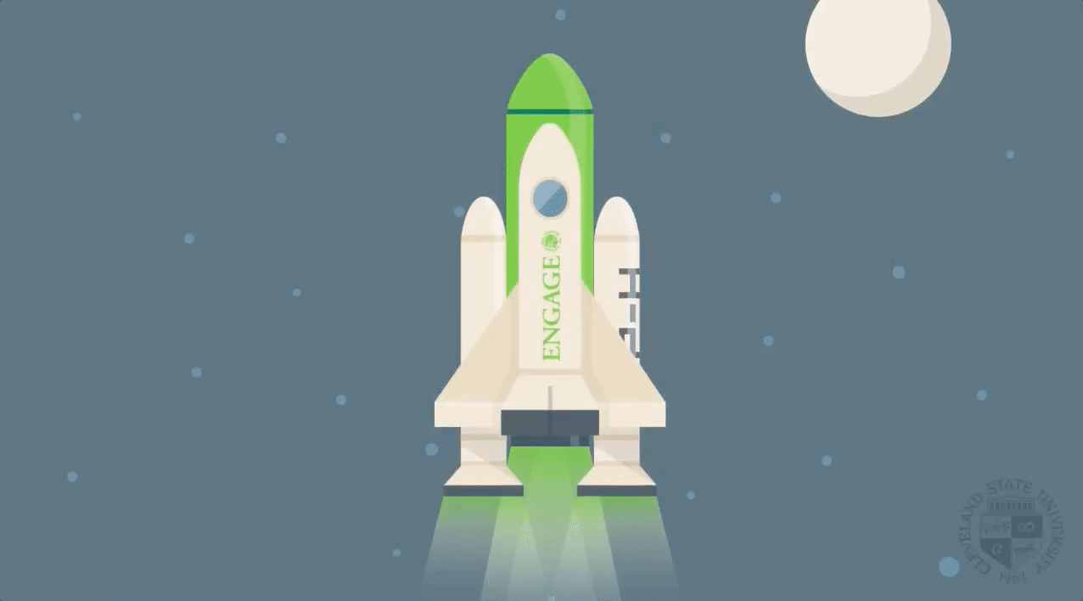
Планета МиФ

Slide 4
Тема путешествия:
«Сложение и вычитание десятичных дробей»

Slide 5
Блиц-разминка
1) Как называется результат сложения?
2) Как найти неизвестное слагаемое?
3) Какие свойства сложения вы знаете?
4) Сформулируйте переместительное свойство сложения.
5) Сочетательное свойство сложения.
6) Как называется результат вычитания?
7) Как найти неизвестное уменьшаемое?
8) Как найти неизвестное вычитаемое?
9) Как сложить или вычесть две десятичные дроби?

Slide 6
Починка бортового компьютера
+
+4
-1,4
+1,2
+0,22
+ ?
0,84
?
?
?
6,2
2,4

Slide 7
Починка бортового компьютера
+0,22
+1,34
+4
-1,4
+1,2
0,84
1,06
2,4
6,4
5
6,2

Slide 8
Космический диктант
25,4
0,9
2,04
14,6
100,9

Slide 9
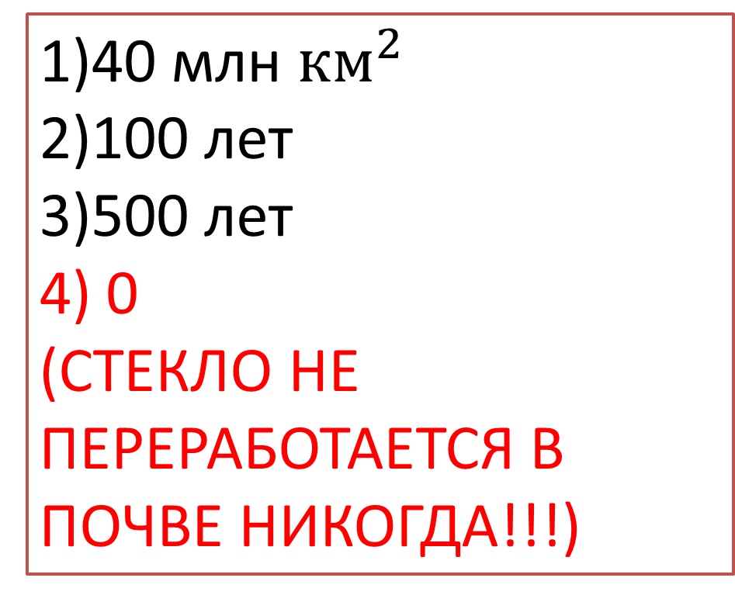
ОТВЕТЫ
40 млн ${км}^{2}$
100 лет
500 лет
4) 0
(СТЕКЛО НЕ ПЕРЕРАБОТАЕТСЯ В ПОЧВЕ НИКОГДА!!!)

Slide 10
Загадочное событие
Масса слонихи со слонёнком равна 7,2 т. Какую массу имеет слонёнок, если он легче слонихи на 4,8 т.?
Ответ: 1,2т.

Slide 11



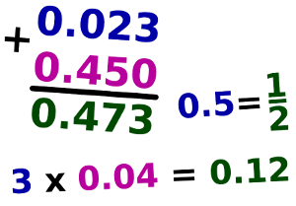

100,1
2,05
0,3
1,54
9,4
0,23
Планета Математики
и Фантазии

Slide 12
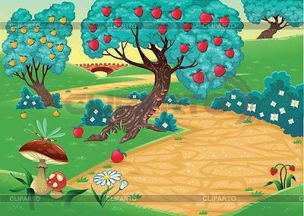

















«Волшебный сад»
$$1 9,$$
$$\frac{\begin{aligned}2, 6 6 5 \\ 3 6 \end{aligned}}{\begin{aligned}4, \\ \end{aligned} }$$
$$\frac{\begin{aligned} 7 8 \\ 0, 3 2 3\end{aligned}}{ 2 1 0 3}$$
+
+
$$,$$
$$1$$
$$0$$
$$2$$
$$5$$
$$,$$
$$0$$
$$3$$
$$\frac{\begin{aligned} 3 ,1 3 4 \\ 8 4 \end{aligned}}{2 6 , 2 9 4}$$
-
$$6$$
$$,$$

Slide 13






«Волшебный сад»
$$1 9,$$
$$\frac{\begin{aligned}2, 6 6 5 \\ 3 6 \end{aligned}}{\begin{aligned}4, \\ \end{aligned} }$$
$$\frac{\begin{aligned} 7 8 \\ 0, 3 2 3\end{aligned}}{ 2 1 0 3}$$
+
+
$$,$$
$$1$$
$$0$$
$$2$$
$$5$$
$$,$$
$$0$$
$$3$$
$$\frac{\begin{aligned} 3 ,1 3 4 \\ 8 4 \end{aligned}}{2 6 , 2 9 4}$$
-
$$6$$
$$,$$

Slide 14
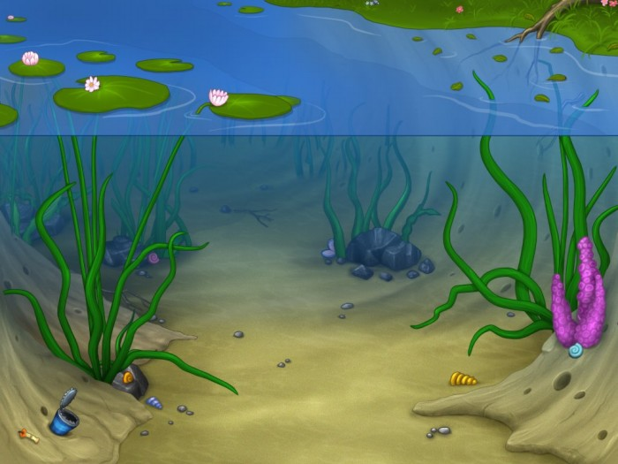



«Озеро неизвестности»
(2,34 + x) – 8,5 = 4,73
(x – 20,8) + 12,17 = 22,2
5,05 – (y – 0,76) = 2,075

Slide 15
Ответы
X = 10,89
X = 30,83
X = 3,735

Slide 16

Летим домой! Ура!

Slide 17
Домашнее задание
Придумать и решить 3 задачи, которые решаются с помощью уравнения

Slide 18
Рефлексия
  1) сегодня я узнал...
  2) было трудно…
  3) я понял, что…
  4) я научился…
  5) я смог…
  6)было интересно узнать, что…
  7) меня удивило…
  8) мне захотелось…

